Slide 1
Проект Тема: Красное море и Белое море
Проект выполнили ученицы Головина Ольга и Болотова Дарья 4А класса МАОУ Лицея №1

Slide 2
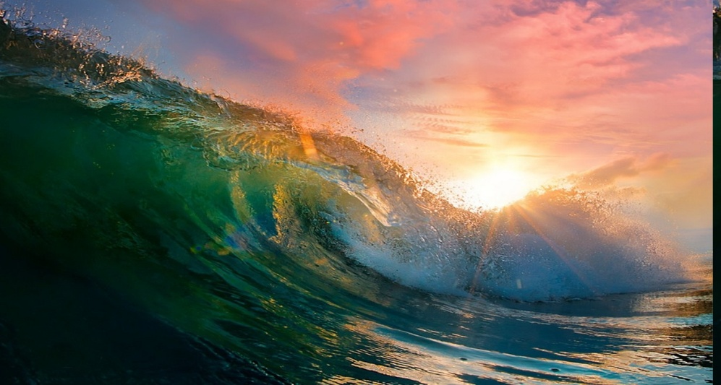
Цель: собрать информацию о Красном и Белом морях. Проблема: если все моря сине-зелёные, так почему они называются другими цветами?

Slide 3
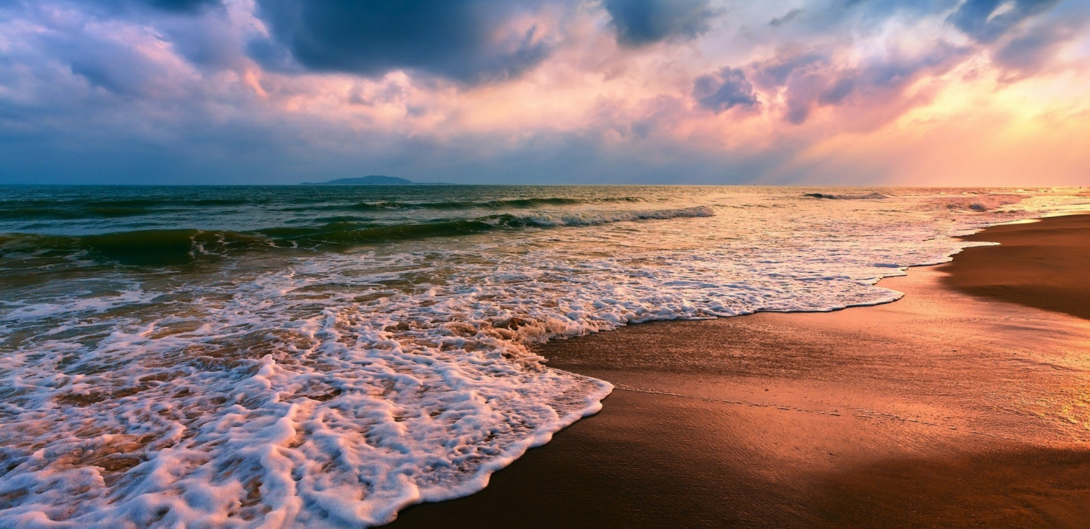
Задачи проекта:
Узнать место положение Красного моря
Узнать какие животные и растения обитают в нём
Выяснить из-за чего Красное море назвали красным
Узнать место положение Белого моря
Узнать какая флора и фауна у Белого моря
Выяснить из-за чего его так назвали

Slide 4
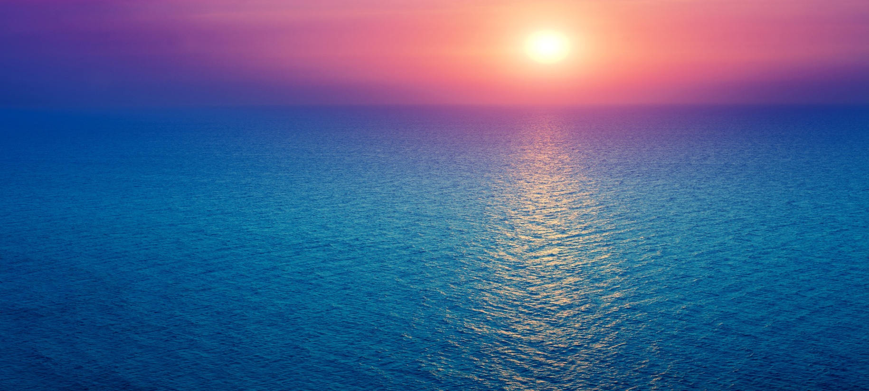
Гипотеза: мы предполагаем что названия морей произошли от их флоры и фауны.

Slide 5
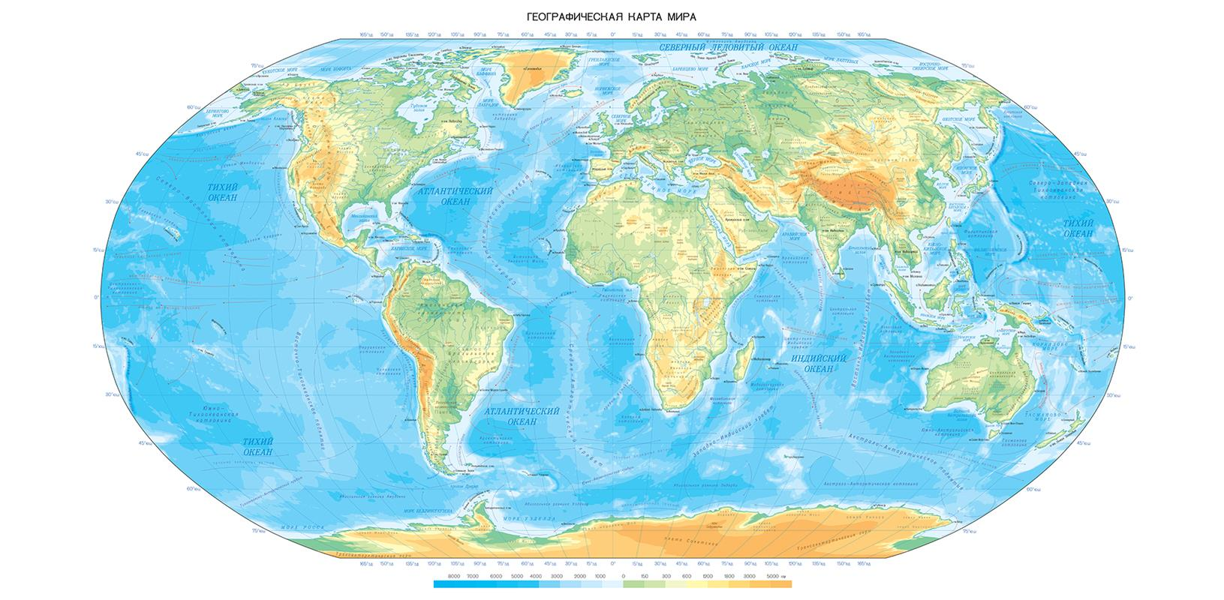
Актуальность:
Если взглянуть на карту мира - ни одно море не называется синим. Зато тут есть и Желтое, и Черное, и Белое но если спросить у моряков "Какого цвета морская вода?". Они в один голос скажут: "И в Чёрном синяя , и в Красном синяя…". Поэтому мы решили взять самые незаметные для нас моря

Slide 6
Вступление:

Slide 7
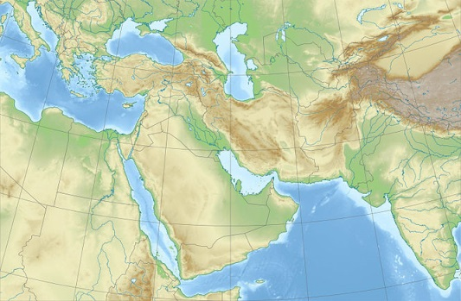
Место положение Красного моря
Красное море омывает берега Азии и Африки: Египта, Судана, Джибути, Эритреи, Саудовской Аравии, Йемена, Израиля и Иордании.
По разным оценкам длина (в направлении север — юг) составляет от 1932 до 2350 км, ширина — от 305 до 360 км. Берега изрезаны слабо, их очертания в основном предопределены сбросовой тектоникой и почти на всём своём протяжении восточные и западные берега параллельны друг другу.

Slide 8
Животный и растительный мир Красного моря
Экзотический подводный мир Красного моря до сих пор становится героем легенд. Количество и качество местных кораллов, разнообразная морская флора и фауна делают Красное море уникальным явлением для всего Северного полушария.
Главной достопримечательностью Красного моря являются, конечно, коралловые рифы. В некоторых египетских курортах они расположены непосредственно вблизи побережья, дав пристанище многочисленным экзотическим рыбам. Кораллы здесь удивительно разнообразны, отличаясь порой совершенно немыслимыми формами и цветовой гаммой. Их цвет варьируется от нежно-желтых и розовых оттенков до коричневых и ярко-синих.

Slide 9
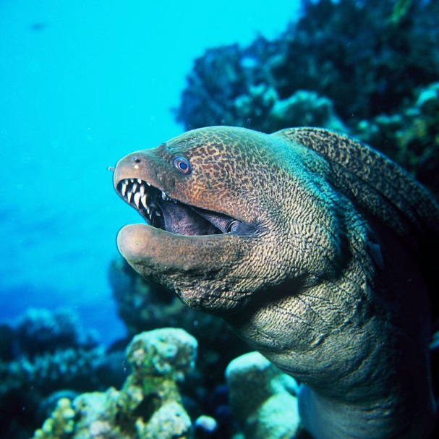
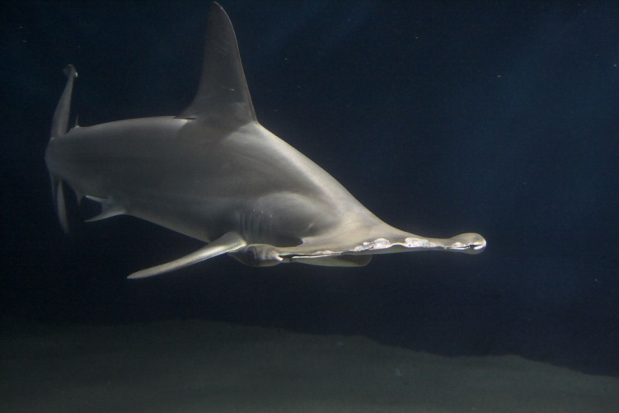
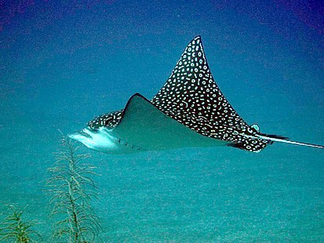
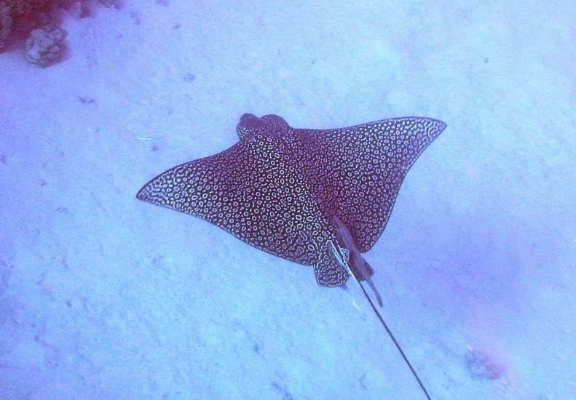
Фауна Красного моря
Орляковый скат
Хвостокол
Гигантская мурена
Молотоголовая акула

Slide 10
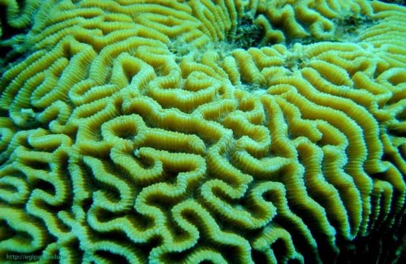
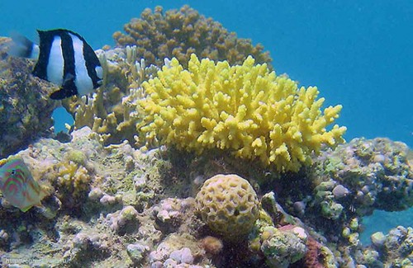
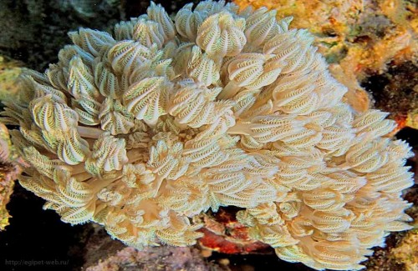
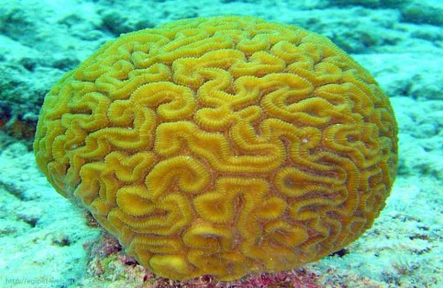
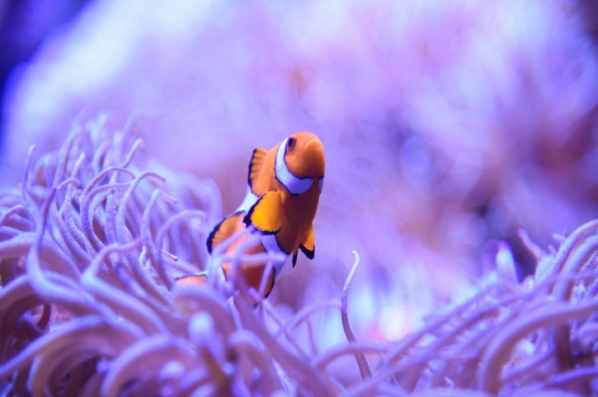
Флора Красного моря
Актинии
Фригийский мозговик
Желтый коралл
Коралл-мозговик
Гетероксения

Slide 11
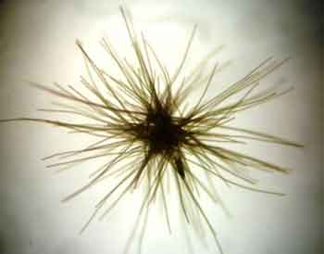
Происхождения названия
В Красном море живет сине-зеленая водоросль триходесмиум. В период массового развития эта водоросль приобретает красный оттенок, краснеет и вода в море, которое поэтому и называется Красным.

Slide 12
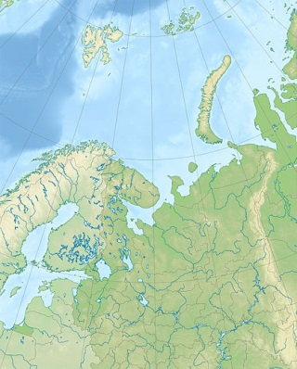
Место положение Белого моря
Границей между Белым и Баренцевым морями считается линия, проведённая от мыса Святой Нос (Кольский полуостров) до мыса Канин Нос (полуостров Канин).
Беломорско-Балтийский канал соединяет Белое море с Балтийским и с Волго-Балтийским водным путём.

Slide 13
Флора и Фауна Белого моря

Slide 14
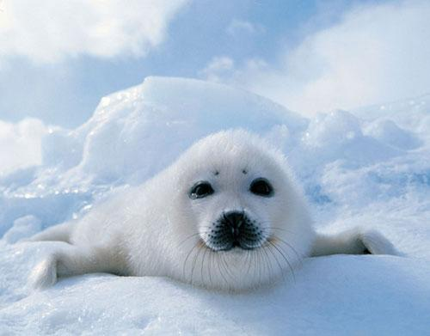
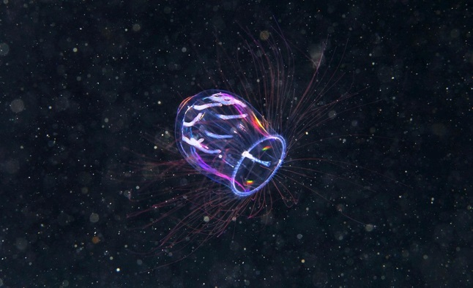
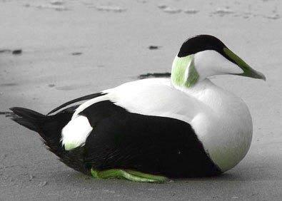
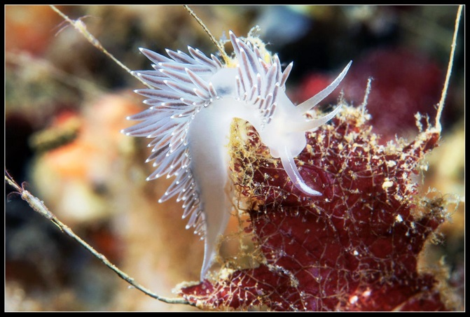
Животные Белого моря
Белёк (детёныш тюленя)
Беломорская гидромедуза
Гага
Корифелла

Slide 15
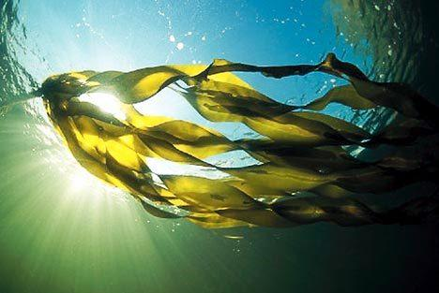
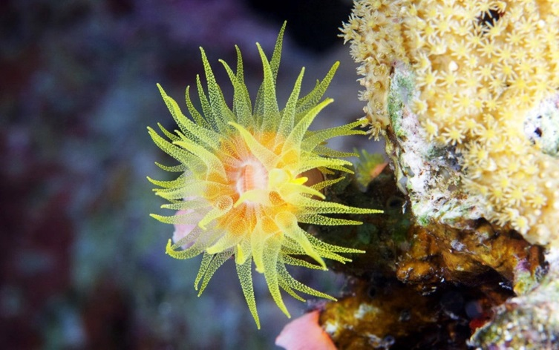
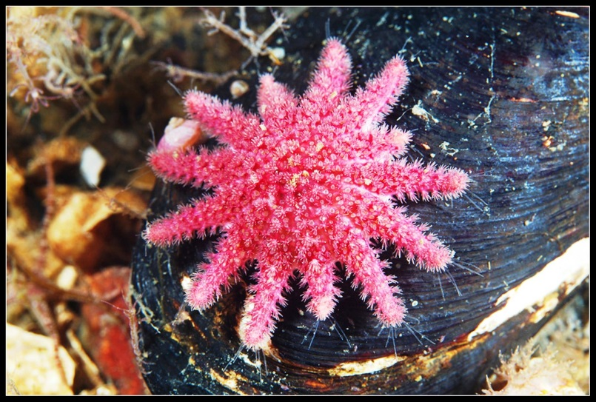
Растения Белого моря
Ламинария
Золотой коралл
Солнечная звезда

Slide 16
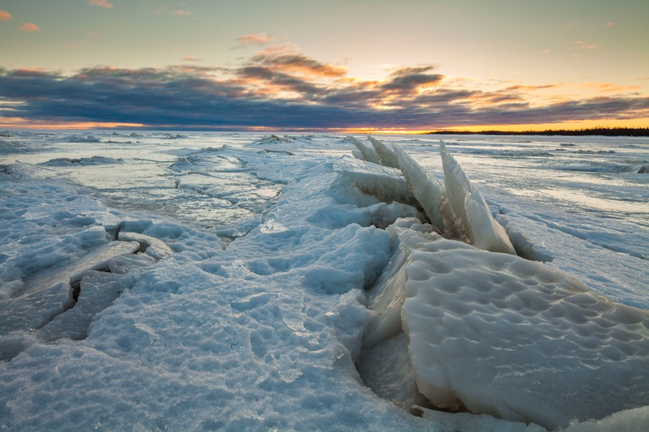
Происхождение названия Белого моря
1)Большую часть года море покрыто льдами. Поэтому не удивительно, что его назвали белым по этой причине.
2)Название вполне могло появиться из-за причисления белого цвета к божественному, так как море считалось священным.
3)Существует версия, что название вполне могло появиться из-за цвета воды. Она конечно не белая, но довольна светлая.

Slide 17
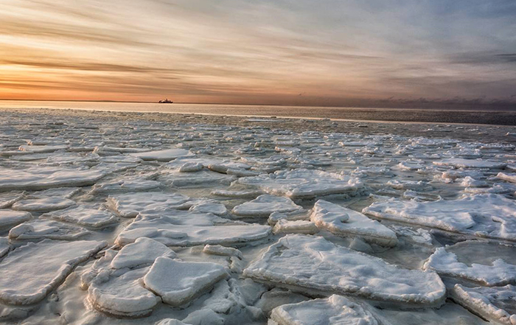
Интересное о Белом море
В 2010 году во время исследования морских глубин российскими учеными была открыта природная ловушка, которая располагается на выходе из Северной Двины. Мало того, что здесь периодически показываются на поверхность «всплывающие острова», еще и наблюдается такое явление, как стоячая волна. Судна, которые туда попадают, теряют возможность передвигаться и идут ко дну. По результатам батиметрической съемки более 60 затонувших кораблей обнаружено учеными в этом месте.

Slide 18
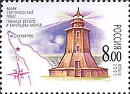
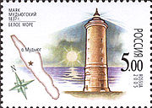
Маяки Белого моря
Мудьюгский маяк
св
Святоносский маяк

Slide 19
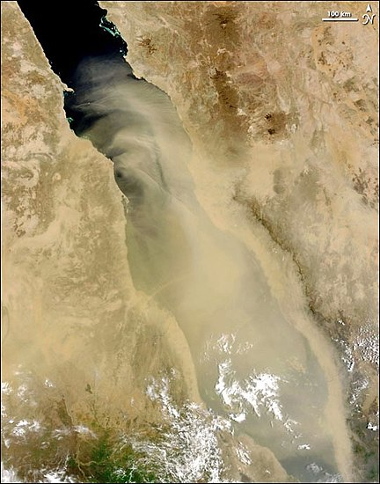
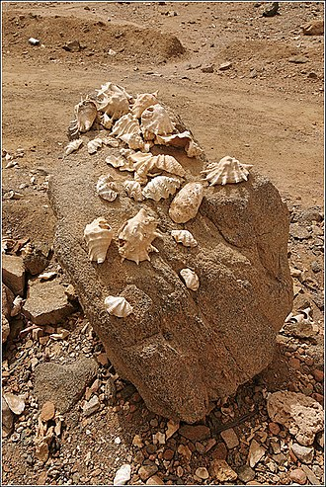
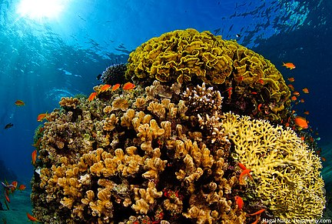
Вывод:
В результате анализа материала стало известно, как и откуда возникло названия этих морей, какие растения и животные там обитают. Действительно природный мир очень разнообразен, а мы слишком мало знаем о нём. Поэтому, для себя мы сделали вывод:
- что надо изучать растительный и животный мир;
- любить и беречь природу.

Slide 20
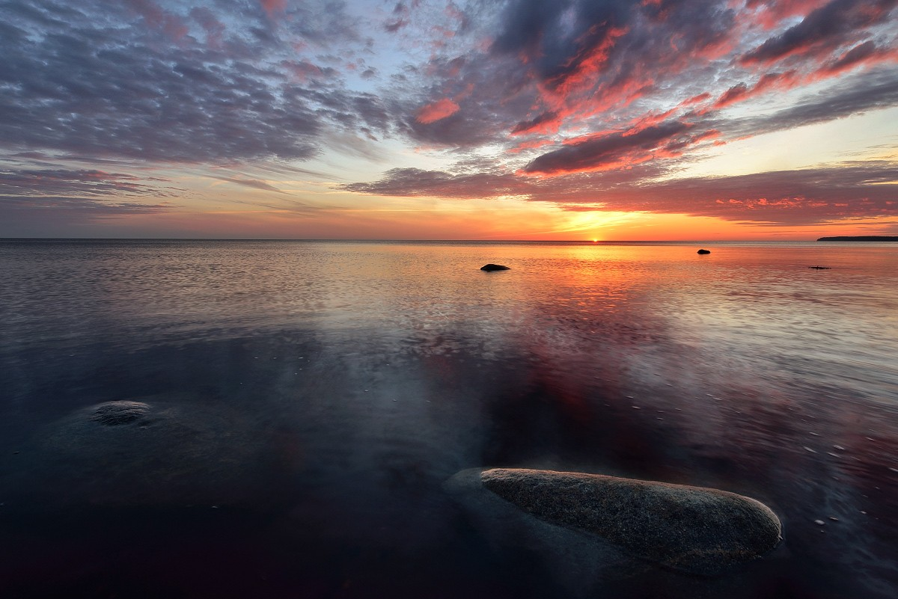
Поиск информации
https://yandex.ru/search/
https://en.wikipedia.org/wiki/Red_Sea
https://radioiskatel.ru/landmarks/morya/krasnoe-more/

Slide 21
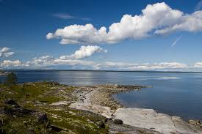
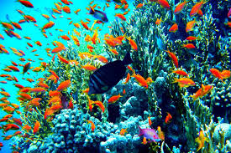
СПАСИБО ЗА ВНИМАНИЕ!!!

